Slide 1
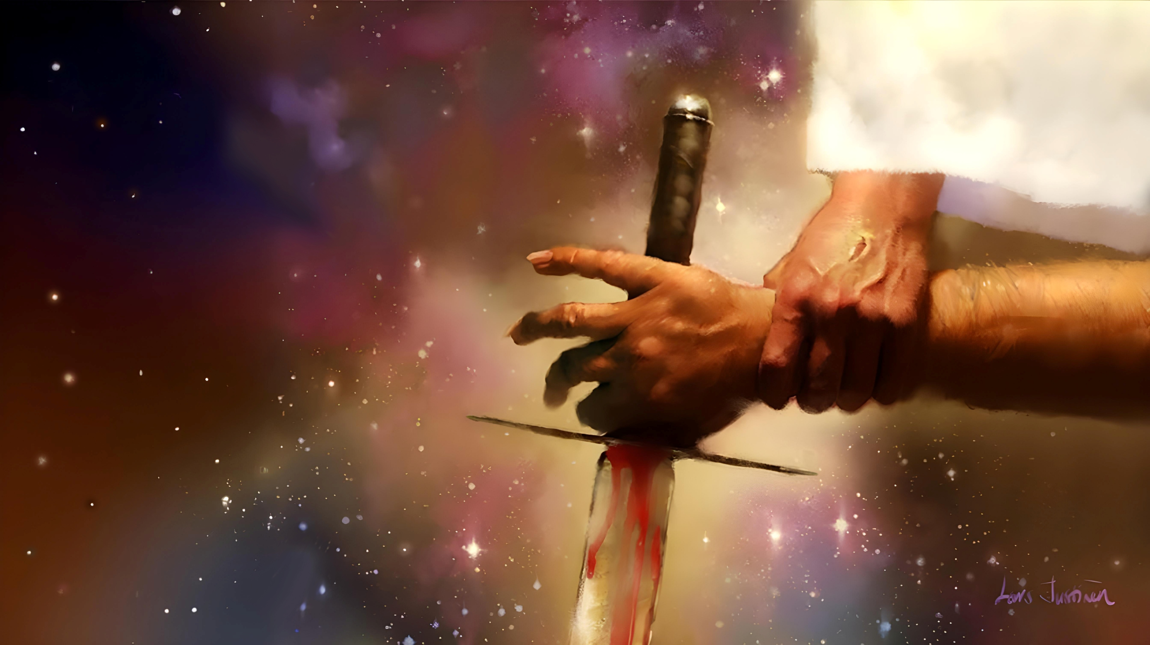
LA IRA DEL AMOR DIVINO
Lección 5 para el 1 de febrero de 2025

Slide 2
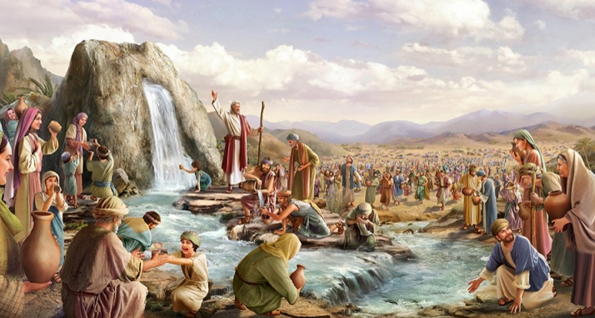
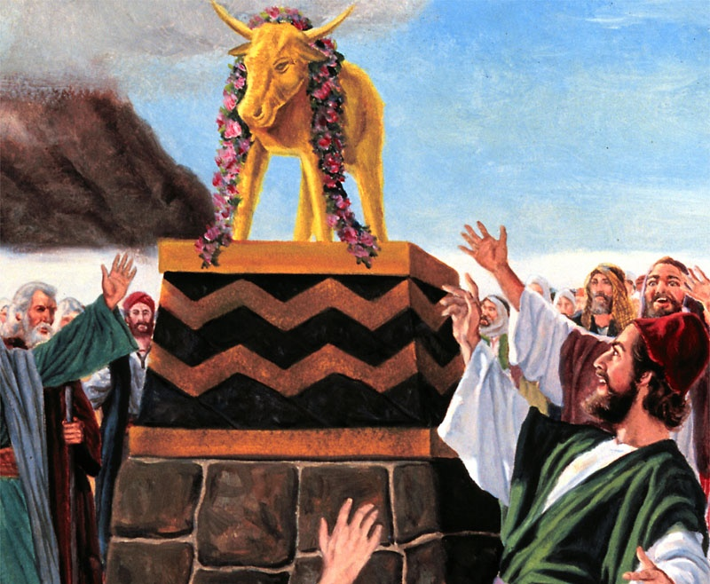
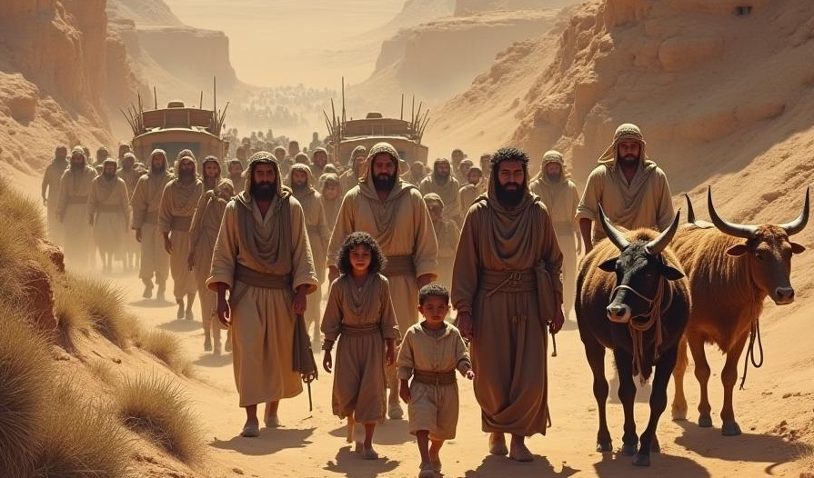

“Sin embargo, Dios les tenía compasión, perdonaba su maldad y no los destruía. Muchas veces apartó su ira y no despertó todo su enojo” Salmo 78:38

Slide 3

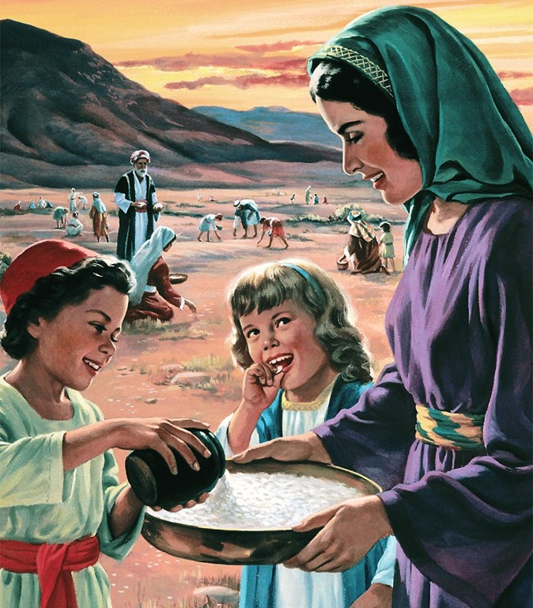
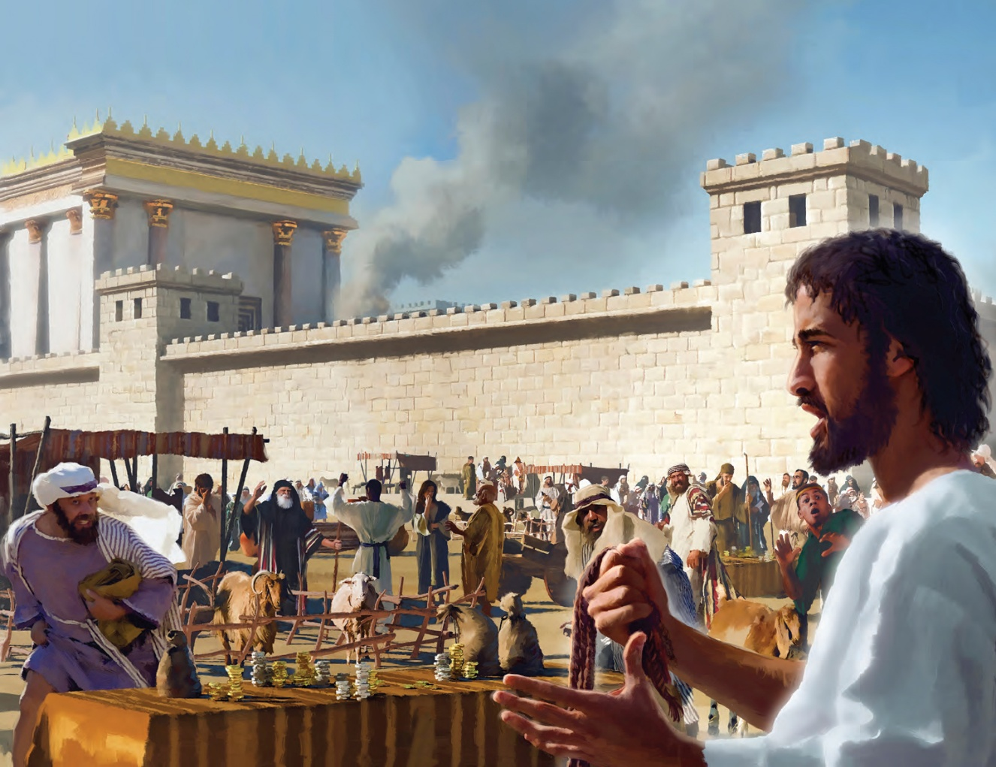
1
LA IRA CÍCLICA
2
LA IRA LENTA
3
LA IRA JUSTA
4
LA IRA IRREMEDIABLE
5
LA IRA COMPASIVA
Muchos piensan que Dios es un Dios airado en el Antiguo Testamento, y un Dios amoroso en el Nuevo.
Pero en Dios “no hay mudanza, ni sombra de variación” (Santiago 1:17). Por lo tanto, podemos encontrar el amor de Dios en el Antiguo Testamento, al igual que la ira divina en el Nuevo Testamento.
Tanto el amor como la ira son inherentes al carácter de Dios. Lo que necesitamos conocer es la verdadera naturaleza de la ira divina. ¿En qué consiste, pues, la ira divina?

Slide 4


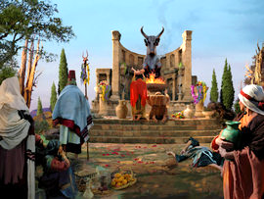
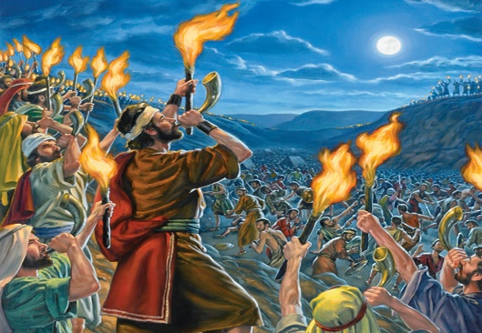
LA IRA CÍCLICA
“Pero él, misericordioso, perdonaba la maldad, y no los destruía; Y apartó muchas veces su ira, Y no despertó todo su enojo” (Salmo 78:38)
La manifestación de la ira divina responde a un ciclo de interacción con Su pueblo:
En el salmo 78, Asaf incluye varios ejemplos de este ciclo:
El pueblo se rebela contra Dios y hace cosas horribles
Dios se aíra y retira su protección
El pueblo es oprimido por sus enemigos
El pueblo clama a Dios por liberación
Dios libera a su pueblo
El pueblo sigue a Dios… durante un tiempo
Dios divide el mar y saca agua de la roca → el pueblo pide carne → Dios se aíra (v. 13, 16-18, 21-22)
Si los hacía morir, buscaban a Dios → pero volvían a rebelarse (v. 34, 38, 41)
Dios les entregó Canaán → el pueblo se hizo ídolos → Dios se aíra (v. 54-55, 58-59)
Silo fue destruido → el pueblo clamó → Dios libertó y envió a David
(v. 60-61, 65-66, 70-72)
La ira de Dios se manifiesta ante situaciones de graves pecados, con el fin de frenar el pecado.
La ira divina es la respuesta apropiada del amor contra el mal, porque el mal siempre hiere a alguien a quien Dios ama.

Slide 5

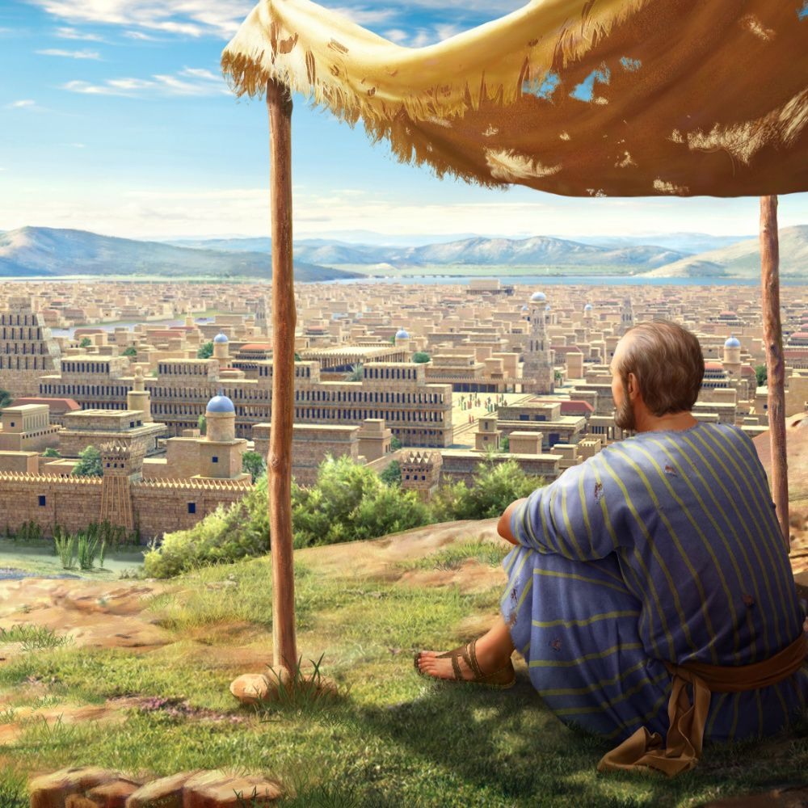
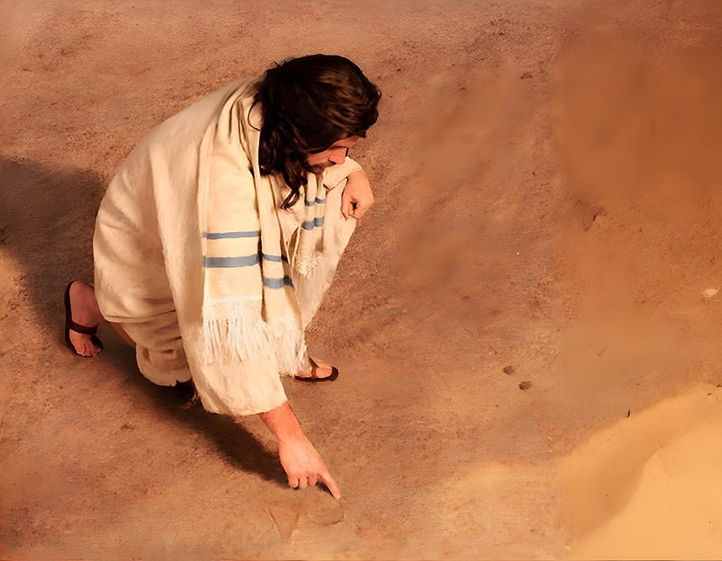
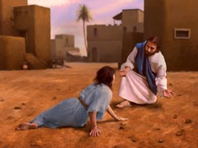
“Y oró a Jehová y dijo: Ahora, oh Jehová, ¿no es esto lo que yo decía estando aún en mi tierra? Por eso me apresuré a huir a Tarsis; porque sabía yo que tú eres Dios clemente y piadoso, tardo en enojarte, y de grande misericordia, y que te arrepientes del mal” (Jonás 4:2)
LA IRA LENTA
La historia de Jonás muestra claramente cómo entendemos la ira divina: queremos que Dios abrase inmediatamente a los que nos hacen mal (sin darnos cuenta de que nosotros también hacemos mal a otros).
Pero la ira de Dios no es así. En primer lugar, no viene sin aviso. Porque Dios busca el arrepentimiento, no la destrucción.
Por otro lado, la ira de Dios –como Jonás mismo reconoce– es lenta (Jonás 4:2). Literalmente, Dios es “largo de nariz”. Esta expresión hebrea implica que Dios respira honda y profundamente muchas veces antes de llegar a enojarse.
Está airado con el pecado
Dios nos ama y nos concede su gracia. Pero no puede tolerar ni justificar el pecado. Dios está airado con el pecado, pero ama al pecador. Solo manifestará ira contra el pecador cuando ésta sea la única posibilidad de llevarlo al arrepentimiento, o cuando el pecador haya rechazado completamente el llamado del Espíritu Santo.
Ama al pecador

Slide 6


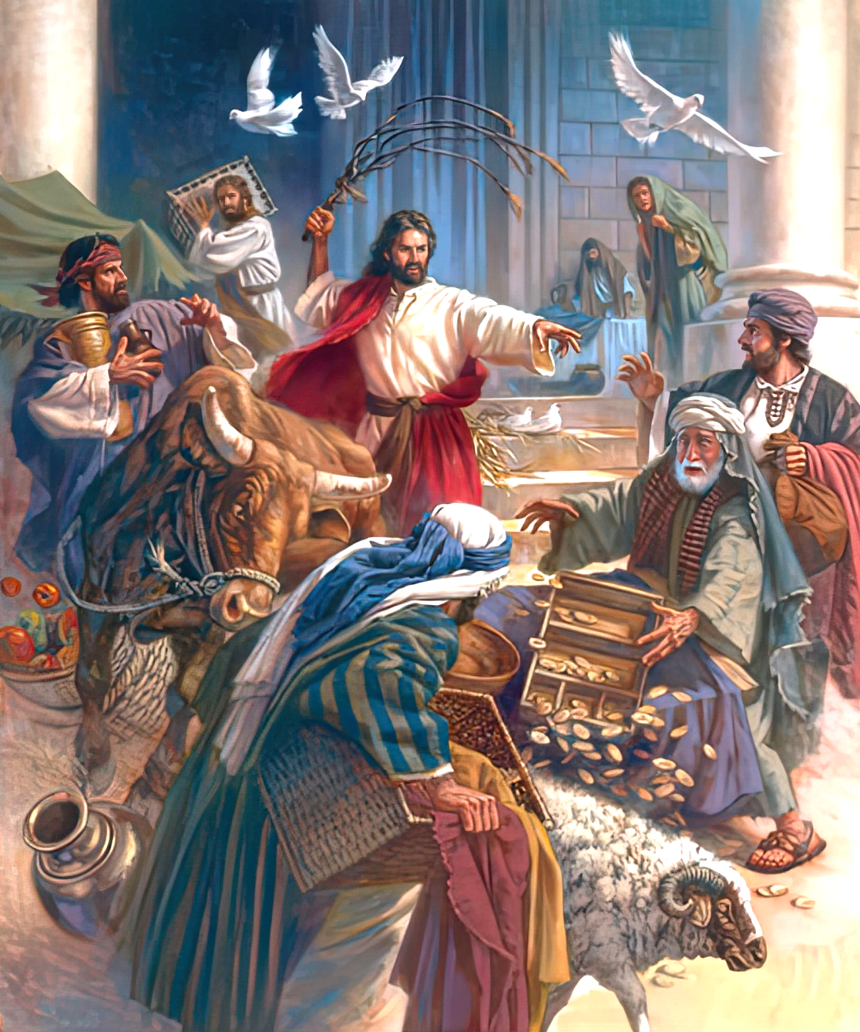
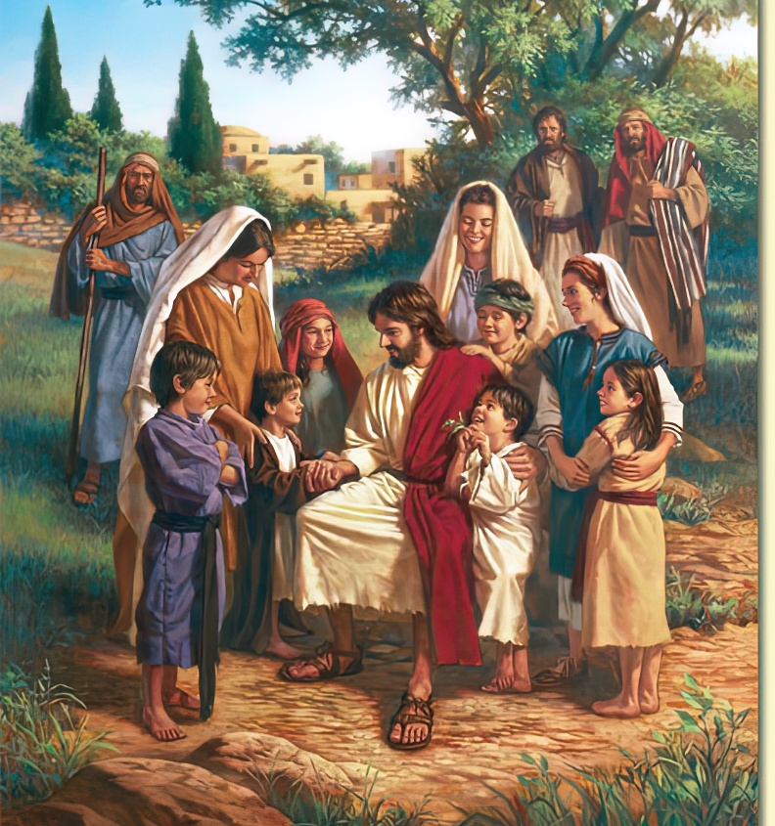
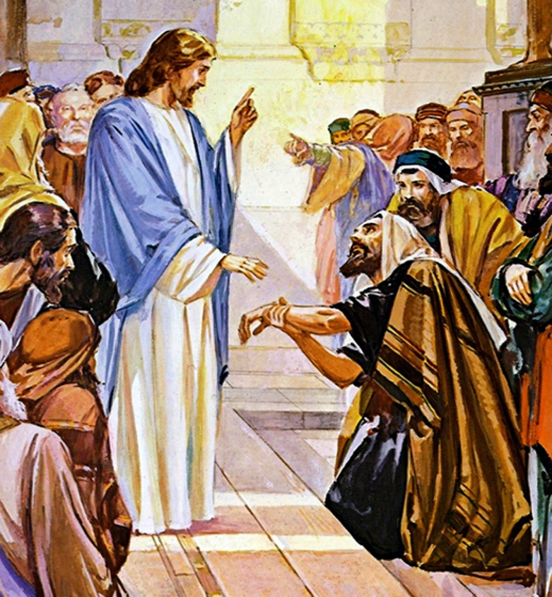
LA IRA JUSTA
“Y haciendo un azote de cuerdas, echó fuera del templo a todos, y las ovejas y los bueyes; y esparció las monedas de los cambistas, y volcó las mesas” (Juan 2:15)
¿Cuándo es justificable la ira? ¿Es correcto actuar contra otra persona llevado por la ira o la indignación?
A nivel humano, nos airamos cuando vemos una injusticia, y esa ira nos lleva a actuar para evitarla.
Piensa, por ejemplo, en una persona que está sufriendo una agresión física. Nos enojamos contra el agresor, y actuamos para detener el ataque.
Indignado ante la profanación del Templo, Jesús se airó y tomó un látigo, expulsó a vendedores y animales, y volcó las mesas de los cambistas (Jn. 2:15). ¿Jesús airado? ¿Dónde quedó su amor?
Su amor por Dios lo llevó a airarse con los que le deshonraban. Su amor por los niños le hizo enojarse contra sus discípulos (Mr. 10:13-14). Su amor por una persona enferma, y su tristeza por la dureza de corazón de los presentes, llenó a Jesús de ira (Mr. 3:1-5).
La ira de Cristo es la justa ira del amor, la misma atribuida a Dios en el Antiguo Testamento.
Notes:
Agresión parada - Templo cambistas – niños discípulos – mano seca

Slide 7

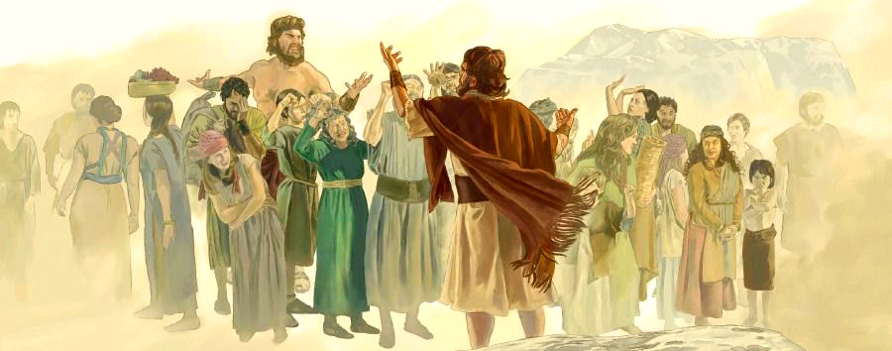
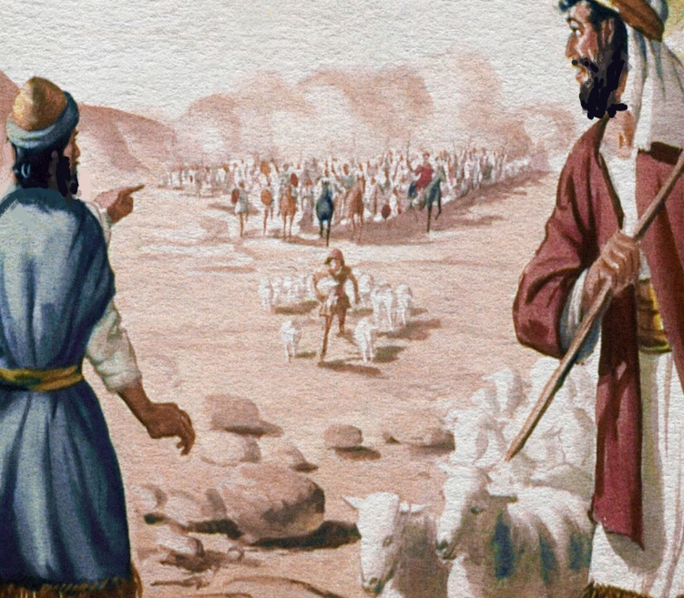
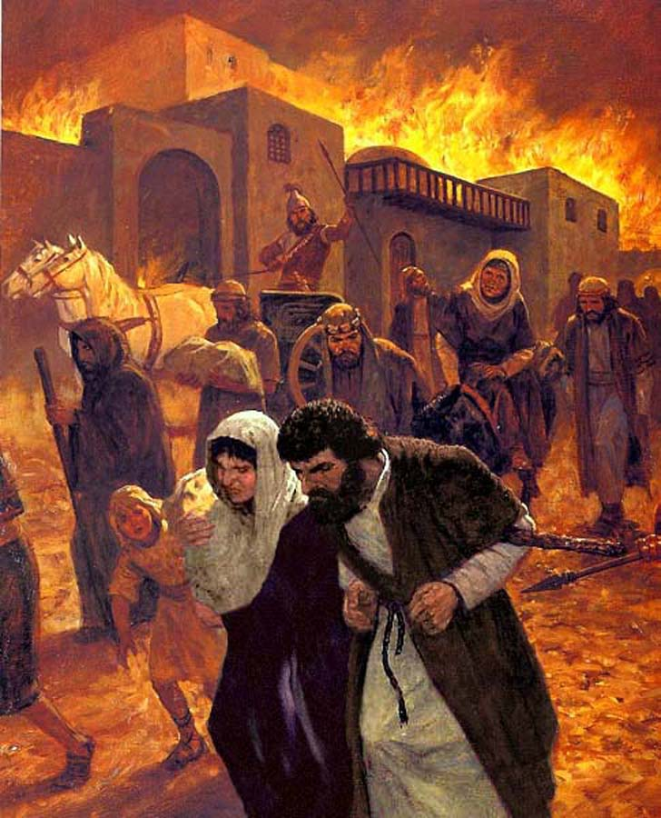
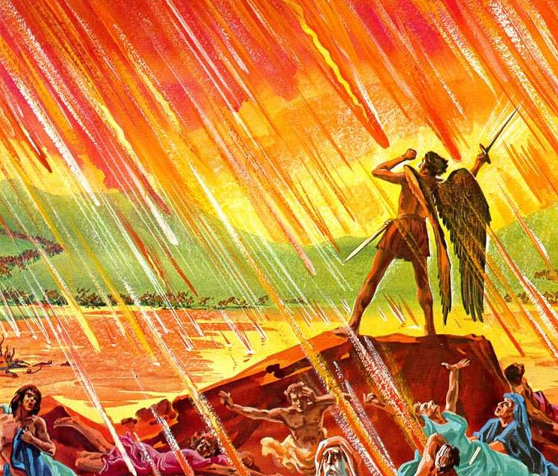
LA IRA IRREMEDIABLE
“Mas ellos hacían escarnio de los mensajeros de Dios, y menospreciaban sus palabras, burlándose de sus profetas, hasta que subió la ira de Jehová contra su pueblo, y no hubo ya remedio” (2º de Crónicas 36:16)
La justa ira de Dios es siempre contra aquellos que hacen daño a los seres a quienes Él ama. Si no existiera el mal, Dios no se enfadaría.
En la historia de Israel, la ira de Dios se fue manifestando cíclicamente, siempre esperando que el pueblo se arrepintiese y volviese a Él.
En todas estas ocasiones, Dios “entregó” a su pueblo, es decir, retiró su protección y se produjo lo inevitable
(Jue. 2:13-14; Sal. 106:41-42).
Pero cada vez la apostaría era mayor, hasta que “no hubo ya remedio”, y Jerusalén quedó destruida (2Cr. 36:16).
Finalmente, la ira de Dios destruirá a los pecadores no arrepentidos (Sal. 21:9). No juguemos con la ira de Dios, pues llegará el momento en que se manifestará irremediablemente.

Slide 8

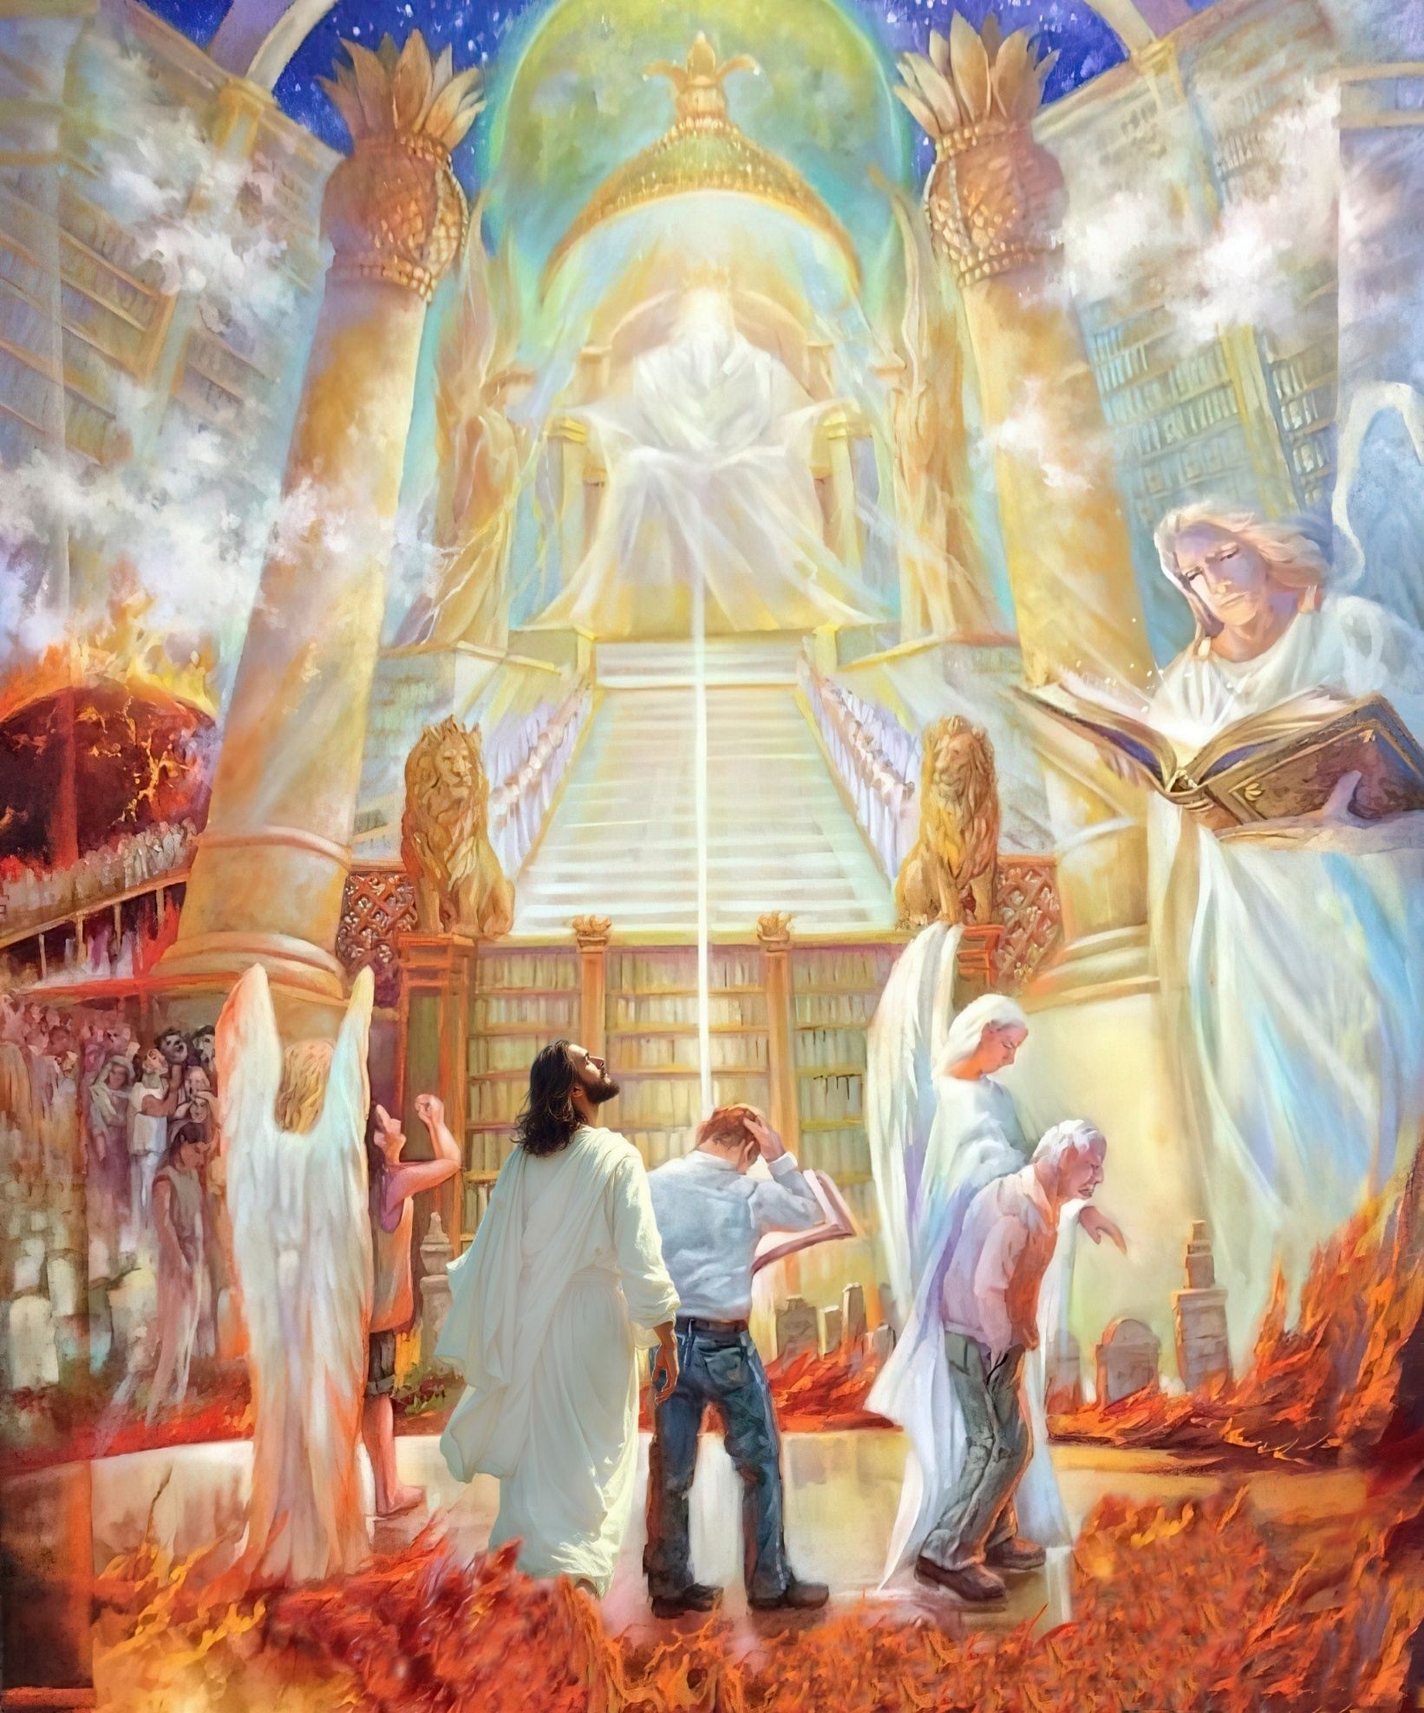
LA IRA COMPASIVA
“Mía es la venganza; yo pagaré. A su debido tiempo, su pie resbalará. Se apresura su desastre, y el día del juicio se avecina” (Deuteronomio 32:35 NVI)
La ira de Dios es terrible, y terrible su venganza
(Heb. 10:30-31). Pero no es inmoral ni contraria al amor. En realidad, Dios expresa su ira contra el mal a causa del amor.
Por esta razón, la expresión más amorosa de Dios se manifestará en su ira. Es por compasión –hacia los pecadores y hacia los justos– que erradicará del universo todo vestigio del mal (Ap. 20:7-9). En ese momento, desaparecerá también la ira y la cólera, porque la injusticia y la maldad ya no existirán más.
Mientras ese momento llega, y aunque es correcto que, en ocasiones, manifestemos nuestra ira para evitar “in situ” un acto violento o pecaminoso, la Biblia nos impide vengarnos del daño recibido.
Debemos dejar a Dios la venganza. La venganza de Dios siempre es justa, pero nuestra venganza nunca es proporcional al daño recibido. En lugar de vengarnos, se nos anima a hacer bien al que nos hace mal (Ro. 12:17-21).

Slide 9

“Dios concede a los hombres un tiempo de gracia; pero existe un punto más allá del cual se agota la paciencia divina y se han de manifestar con seguridad los juicios de Dios. El Señor soporta durante mucho tiempo a los hombres y las ciudades, enviando misericordiosamente amonestaciones para salvarlos de la ira divina; pero llegará el momento en que ya no se oirán las súplicas de misericordia, y el elemento rebelde que continúe rechazando la luz de la verdad quedará raído, por efecto de la misericordia hacia él mismo y hacia aquellos que podrían, si no fuese así, sentir la influencia de su ejemplo”
E. G. W. (Profetas y reyes, pg. 206)

